Slide 2
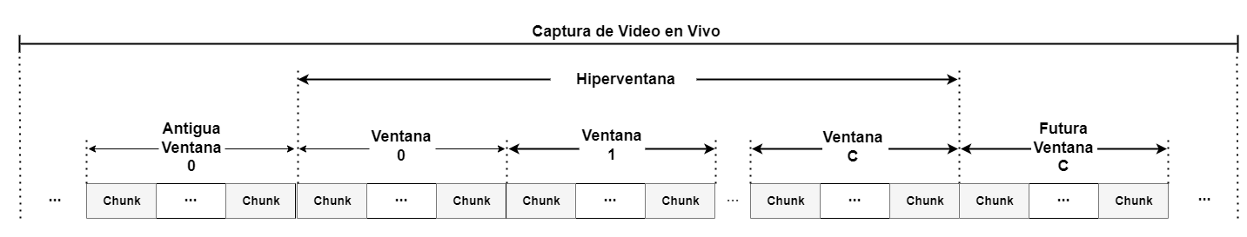
Archivo de Video

Slide 3
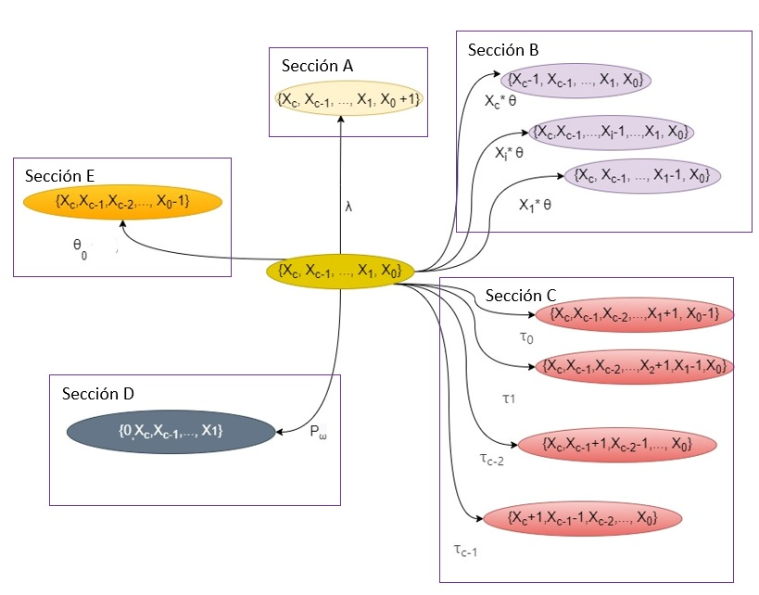
Cadena de Markov para servicios de video en vivo (Modelo)

Slide 4
Características
No es un simulador
Es un modelo de un sistema de distribución de video en vivo
Únicamente se analiza el proceso de descarga de un video en vivo
Se evalúa en abundancia
Los parámetros de evaluación son tomados de un modelo para VoD

Slide 5
Eventos
Conexión de un peer
Transferencia de un peer a la ventana inferior inmediata
Transferencia de un peer a la ventana superior inmediata
Desconexión de un peer

